Slide 1
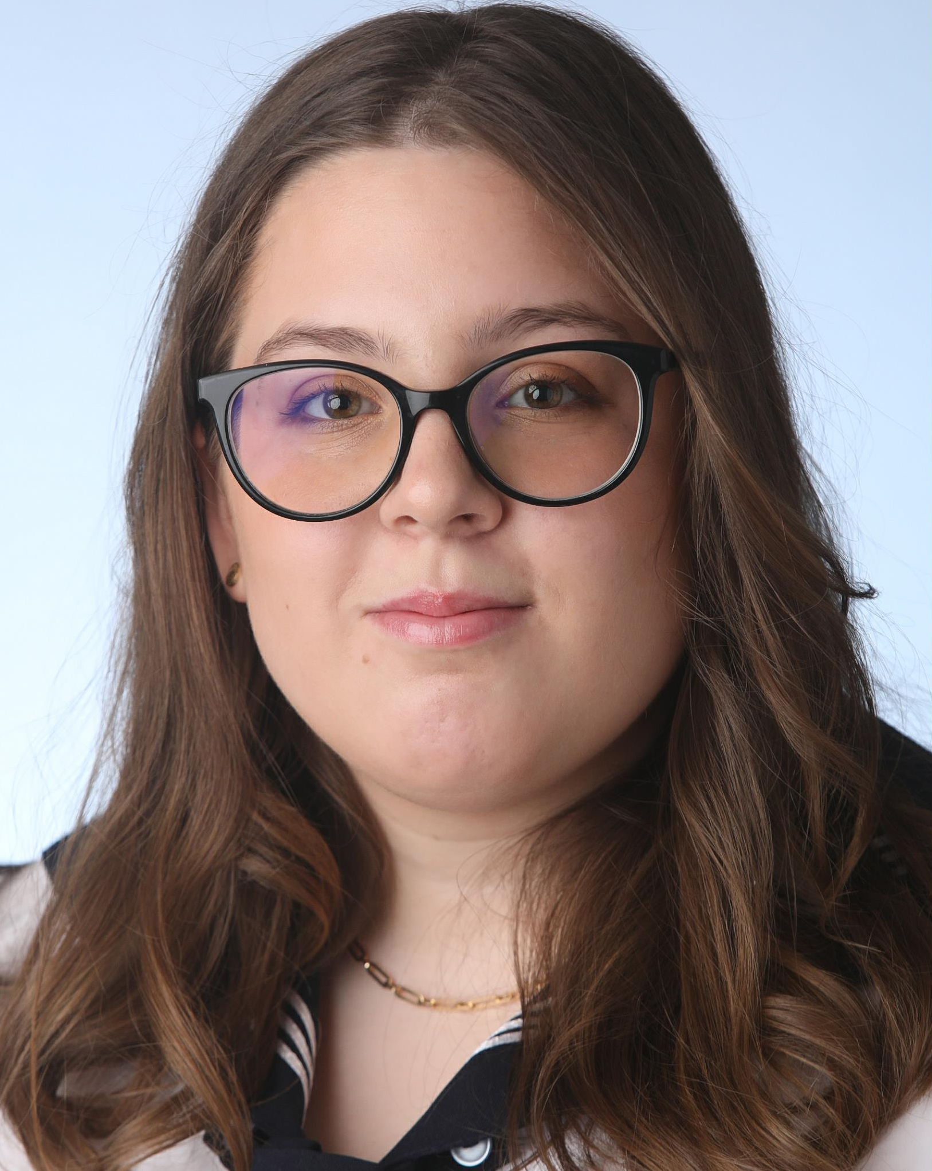
aRANYHAJ aRANYHAJ ARANYHAJ AraNYHAJ ARANYHAJ ARANYHAJ ARANYHAJ
Made by: Panyik Martin and Urai Zoé
Notes:
🐤Good morning. My name is Zoé Urai, and today We will present our project Aranyhaj! We’ll start in English and switch to Hungarian later. Even so, the PowerPoint presentation will be in English.

Slide 2
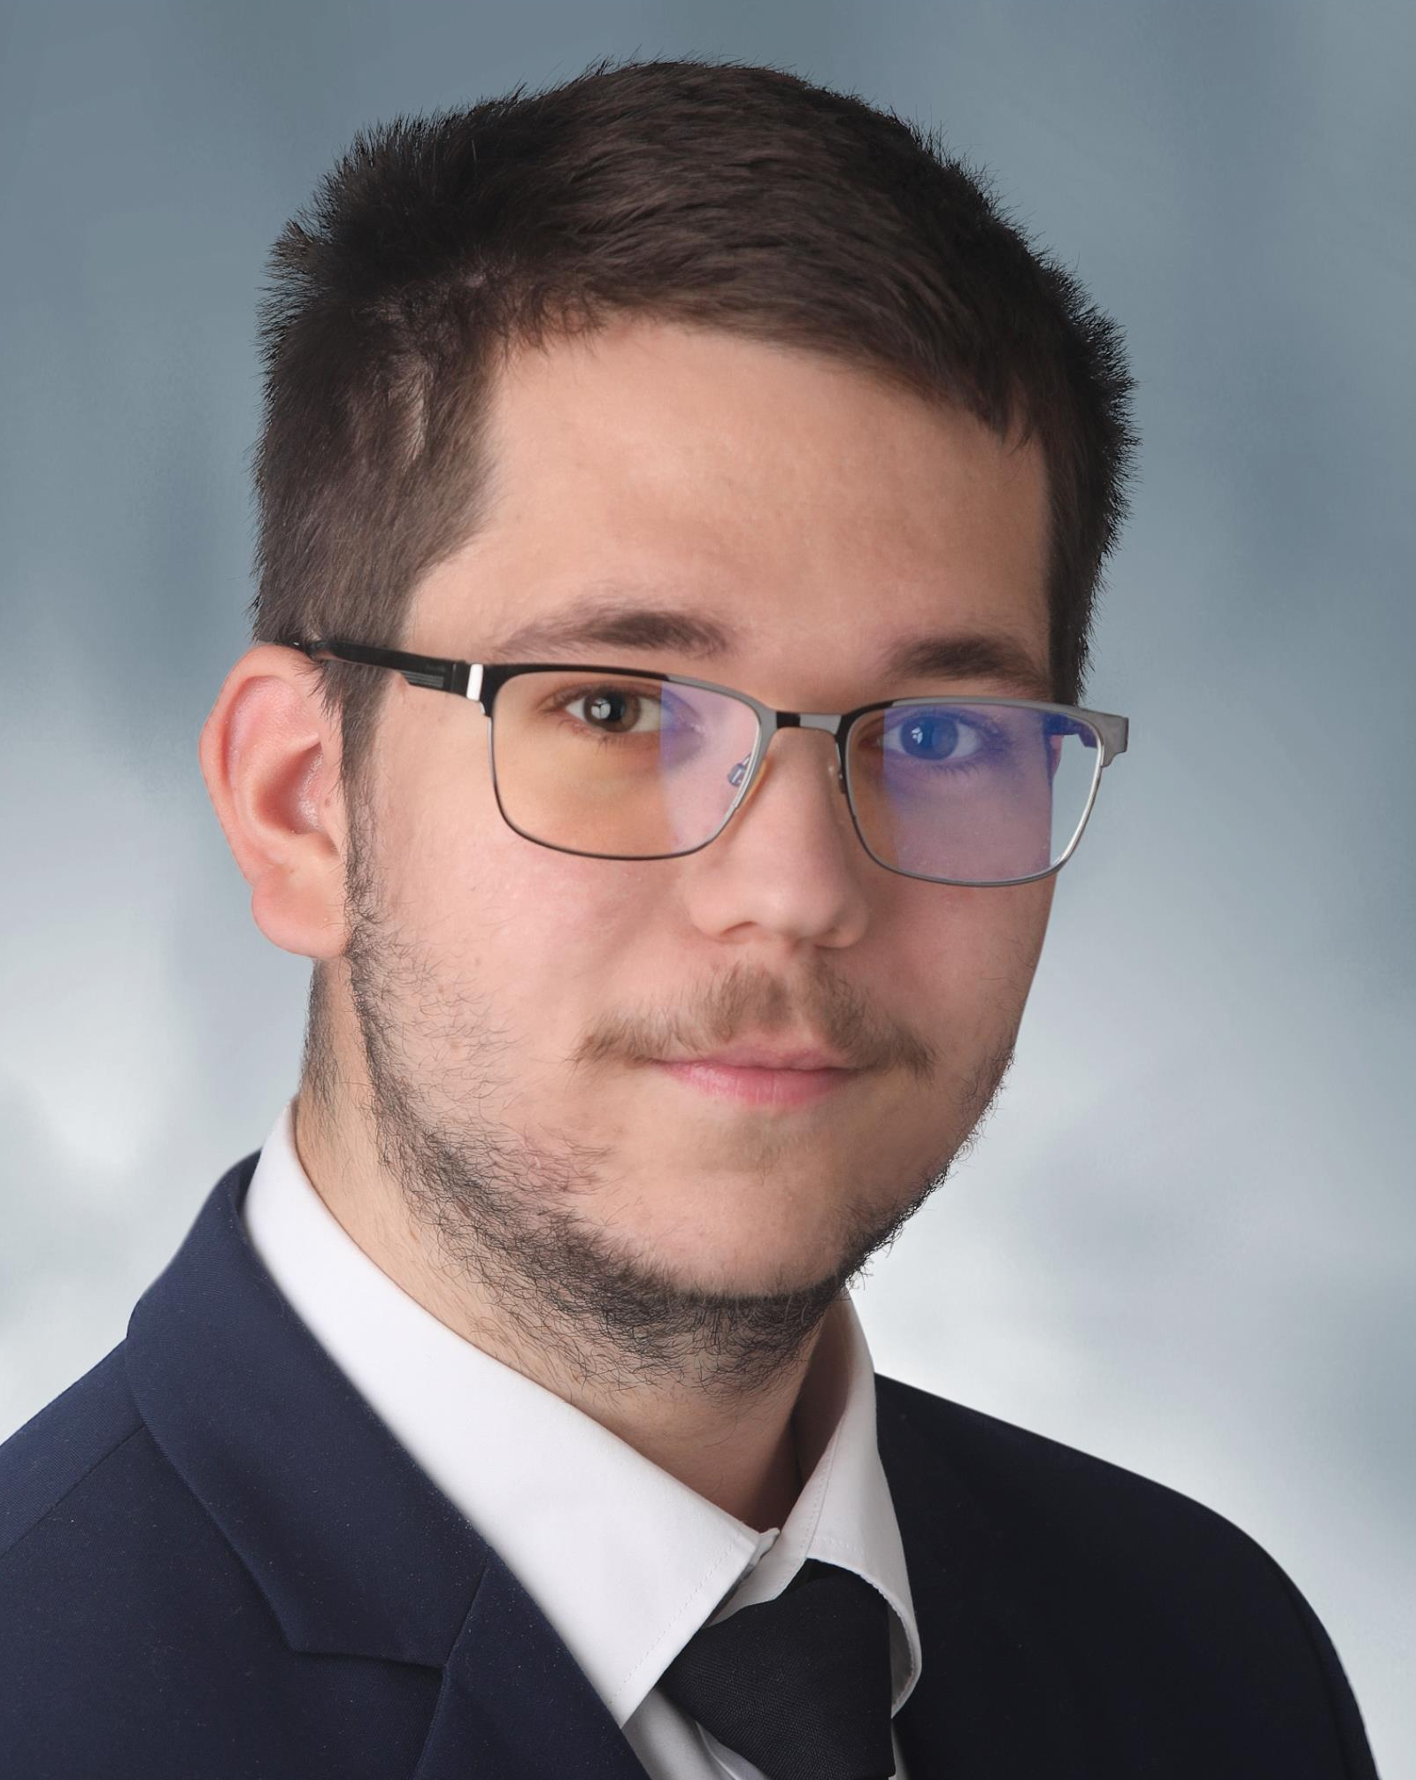
Aranyhaj
CREATORS
Notes:
🐈‍⬛Hello, I’m Martin Panyik, Let’s get started with my presentation.

Slide 3
OVERVIEW OVERVIEW OVERVIEW
Aranyhaj
Execution
Who are we?
Why have we made this?
What is our goal?
Division of work
Planning
Programming
Executive plan​
Used information
Challenges
Tests
Overall Result
Up Next​
Notes:
🐈‍⬛So, here's a quick overview of what we're going to talk about today:
🐈‍⬛We'll kick things off by introducing ourselves and explaining the concept behind our project.
🐈‍⬛Next, we’ll dive into how we organized the work, including the planning process,..
🐤We’ll take you through the tools we used, the challenges we encountered, and how we tested our solution.
🐤To wrap up, we’ll reflect on our teamwork and present the final results of the project.

Slide 4

Aranyhaj
Why have we made this?
What is our goal?
Notes:
🐤Our goal was to make the wig-making process more accessible by connecting donors with hairdressers.
Aranyhaj provides an easy and centralized platform for those who want to donate hair and other resources to children in need of wigs.
We wanted to create something that bridges the gap between donors and organizations, making it easier for people to contribute and for recipients to access the resources they need.
🐈‍⬛Our goal is to streamline the donation process and raise awareness about the importance of hair donations purposes. Through this project, we aim to empower individuals and salons to contribute to this cause, while also making a significant difference in the lives of children facing medical challenges.

Slide 5
TEAM TEAM work WORK
Strengths
Weaknesses
Effective team work
We have the flexibility to work on the project from anywhere
Lack of experience with Laravel
Struggles with meeting tight deadlines
Opportunities
Threats
Frequent design revision requirements
Taking on more than we can handle within the deadline
Community views on the website
Assistance from educators
Notes:
🐤A továbbiakban magyarul fogunk beszélni.
A legnagyobb erősségünk az volt, hogy bárhonnan, bármikor dolgozhattunk. Ebben sokat segített a GitHub-hogy a legfrissebb verzióval dolgozhassunk másik eszközön otthon.
🐈‍⬛Emellett szerencsére támogatást kaptunk a tanárainktól, akik mindig elérhetőek voltak, amikor útmutatásra volt szükségünk, ami nagy előnyt jelentett.

Slide 6

Challanges
Framework
Teamwork
Deadline
Notes:
🐤A kihívások, amikkel szembesültünk, főként az alábbiak miatt merültek fel: Mivel egy olyan keretrendszerrel dolgoztunk, amivel korábban nem volt tapasztalatunk, meredek tanulási görbével kellett szembenéznünk. Időt vett igénybe, hogy megismerkedjünk a keretrendszer struktúrájával és konvencióival, ami kezdetben lelassította a haladást.
🐈‍⬛Bár remek csapatunk volt, a feladatok koordinálása és a tiszta kommunikáció fenntartása időnként kihívást jelentett. A félreértések és a késlekedő visszajelzések miatt nehéz volt a megfelelő irányban haladni.
🐈‍⬛A szoros határidő nagy nyomást helyezett ránk, különösen akkor, amikor új technológiákat kellett elsajátítanunk menet közben.

Slide 7
work distribution
Zoé Frontend
Pages & design
Database
Features
Interface Design
Create custom styles and animations
Creating and Maintaining Database Tables
Using Laravel Migrations for Version Control
Writing scripts necessary for the operation and design of the site
Notes:
🐤A feladatokat úgy osztottuk el, hogy én feleltem a frontendért, az adatbázisért és a hozzá kapcsolódó szükséges funkciókért, míg Martin a backenddel dolgozott. Természetesen segítettük egymást, amikor nehézségeink adódtak. A részletesebb feladat megfelelésünket az alábbi táblázatban látható — először az én feladataim, később pedig Martiné.

Slide 8
work distribution
Martin BACKEND
Admin interface
Components
Models
Implement administrative operations
Write backend logic to manage content
Backend Module Development
Management Operations Optimization
Data validation and secure storage
Notes:
🐈‍⬛Főként az admin felületen, valamint a kontrollereken és modelleken dolgoztam. Azonban Zoénak is segítettem, amikor nehézségei adódtak.

Slide 9
Product roadmap
Jan. 30. – Feb. 2. Planning and Preparation
Feb. 10. – Feb. 16. Salons and Event implementation
Feb. 17. – Apr. 1. Account and admin interface
Feb. 3. – Feb. 9. Programming and Database
Notes:
🐤Időpontokat ütemeztünk, hogy meghatározzuk, mit kell elvégezni és mikorra. Végül ez lett a végső ütemtervünk.

Slide 10

Worked with
For site functionality
For other purposes
Frontend technologies: HTML, CSS, Bootstrap
Backend technologies: Laravel, MySQL
Version control: GitHub
Communication tools: Messenger, Teams, Discord
Notes:
🐈‍⬛A weboldal funkcionalitása érdekében HTML-t, CSS-t és Bootstrapet használtunk a frontendhez. Laravel keretrendszert használtuk annak is a 10.0-ás változatát, mivel a 11-nél már Mesterséges Intelligencia sokat segít, de mi megakartuk tanulni egyes elemek működését. MySQL adatbázissal kiegészítve az adatok kezelésére.
🐤A verziókezelést GitHub-on végeztük. A projekt során a kommunikációt Messenger, Teams-en és Discord segítségével tartottuk fenn.

Slide 11
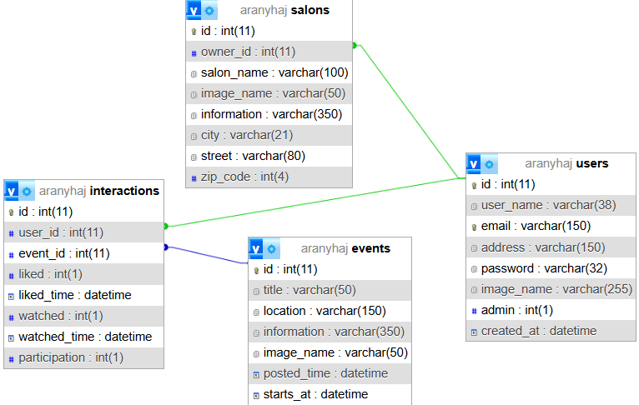
Backend
Notes:
🐤Itt az adatbázisunk. Szalonok: a hajadományozó szalonok adatait tárolja.
Felhasználók: a regisztrált felhasználok adatait kezeli.
🐈‍⬛Események: rendezvények és kampányok részleteit tartalmazza.
Interakciók: követi a felhasználók aktivitását az eseményeknél és posztoknál.

Slide 12
tESTS TESTS TESTS TESTS
Martin
Zoé
I tested the controllers, database, forms, and their interaction with the server.
I checked the visual layout, script functionality, and user feedback.
Notes:
🐈‍⬛Projekt folyamán sokat tanultunk a tesztelésről. Főként egységteszteket futtattunk. 🐤Én elsősorban a design és a felhasználói élmény teszteléséért voltam felelős, míg Martin a backend, a szerver és az adatbázis tesztelését végezte.

Slide 13
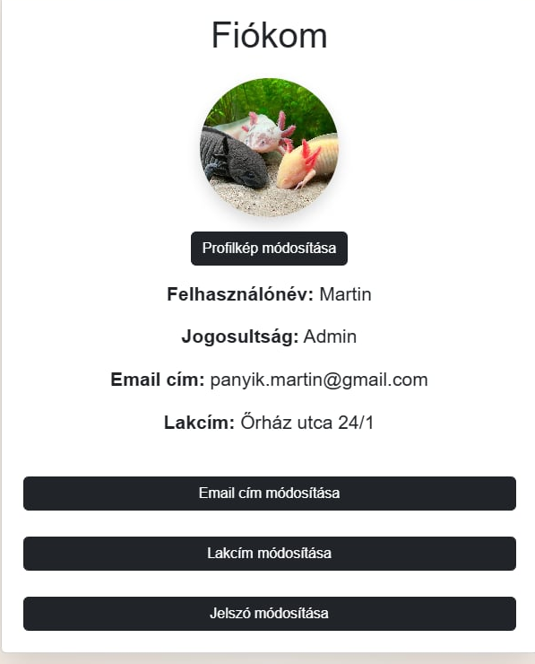
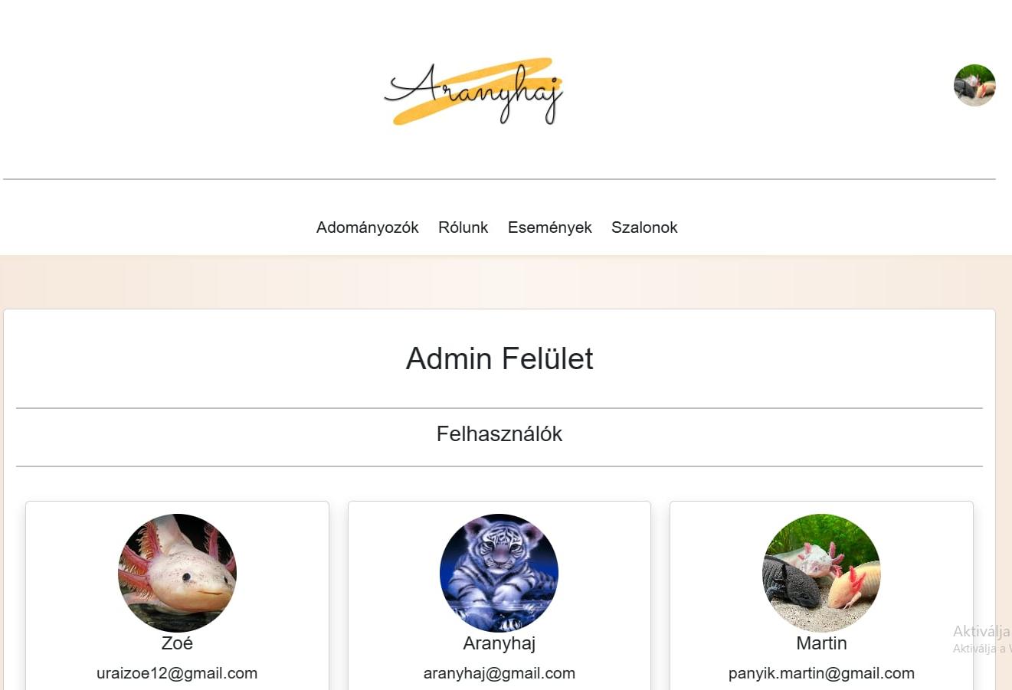
TEST
Notes:
🐈‍⬛A /admin oldal csak akkor érhető el, ha a felhasználó rendelkezik admin jogosultsággal, különben automatikusan visszakerül a főoldalra ez a funkció működött. Ha valaki admin, megjelennek számára a felhasználók, szalonok és események listái. Teszteltük az admin jog adását és visszavonását is, ami egy megerősítő modal ablakon keresztül történik. Egy hibát tapasztaltunk: nem jelent meg a modal ablak, ha nem volt admin jogosultság. A probléma oka az volt, hogy a szükséges JavaScript fájlok nem voltak betöltve.

Slide 14
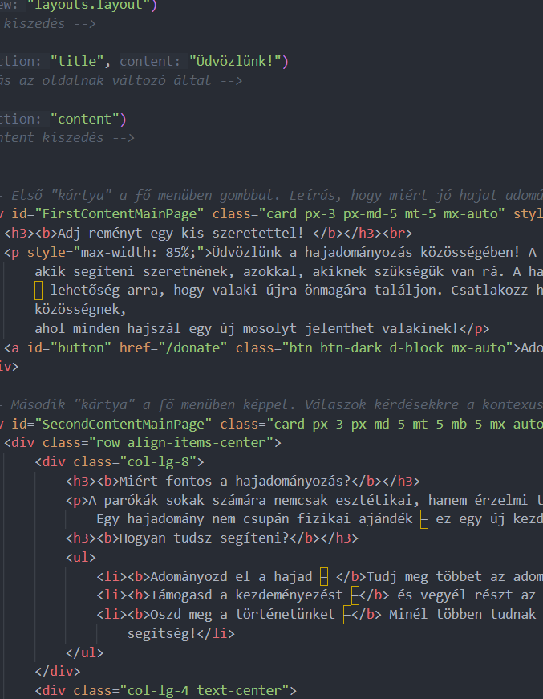
ExecutIVEpROGRAM
executiIVEe
pROGRAM
Notes:
🐤Itt a programmunk

Slide 15

Executive plan​
Result
Up Next​
Notes:
🐈‍⬛Nagyon elégedettek vagyunk az együttműködéssel. Bár a végső eredmény eltér az eredeti tervtől, mégis elégedettek vagyunk a kész munkával. A jövőben még több tapasztalattal és tanulsággal fogjuk fejleszteni a projektet.

Slide 16
Up next
1
2
3
Introduction of new features to enhance the user experience.
Increasing the scalability of the system to serve a larger user base.
Further development and optimization of the system.
Notes:
🐤A következő lépésben a rendszer további fejlesztésére és optimalizálására összpontosítunk. Ez magában foglalja új funkciók bevezetését a felhasználói élmény javítása érdekében, valamint a rendszer normalizálása, hogy képes legyen nagyobb felhasználói bázis kiszolgálására.

Slide 17
Thank
thank
Thank
You
You
You
you
Thank you
Notes:
Köszönjük a figyelmet!

